Slide 1


Alterações climáticas e impactos das alterações climáticas em São Tomé e Príncipe, com foco nos setores da pesca e turismo no contexto da Economia Azul São Tomé e Príncipe, novembro/dezembro de 2025
Conclusões do relatório
By: Samuel Greenrod, Marco Fusi, Riccardo Soldan, Lionel Kinadjian

Slide 2
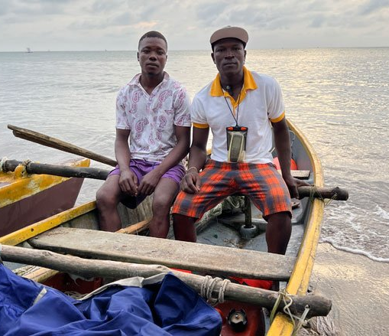
Economia azul
Economia azul é o uso sustentável dos recursos oceânicos para o crescimento económico, incluindo:
Pescas Energia renovável Turismo
A economia azul é particularmente importante para pequenos estados insulares em desenvolvimento, que dependem largamente dos seus recursos naturais. No entanto, devido à dependência dos recursos naturais, a economia azul é altamente vulnerável às alterações climáticas.
As oceanic changes force fishers to go further from the coast, they are exposed to more danger. Célcio Dias – known as Mano, on the right, relies on a GPS to return safely home. Photo: Flore de Preneuf/ World Bank

Slide 3
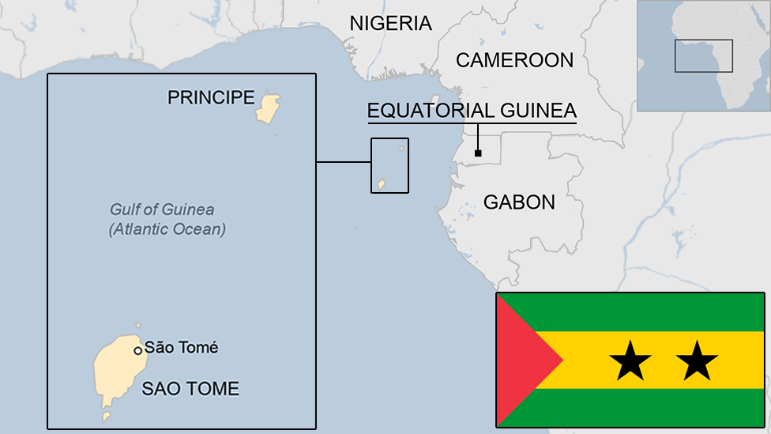
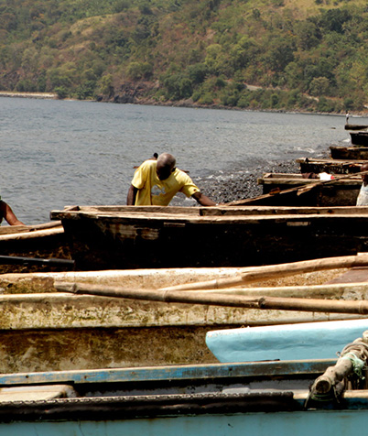
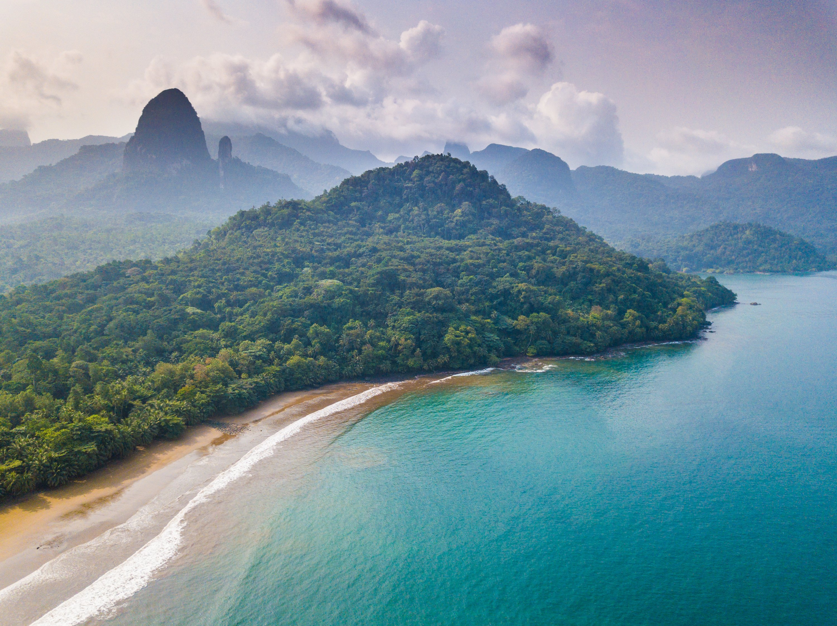
Foco do relatório
Avaliar o impacto das alterações climáticas nas pescas e no turismo das STP: Avaliar os riscos das alterações climáticas Determinar os impactos das alterações climáticas Identificar opções de adaptação climática

Slide 4
Visão geral da apresentação
Linha base setorial (pescas) Tendências históricas oceânicas Tendências oceânicas futuras Análise de impacto (pescas) Linha base do setor (turismo) Tendências climáticas históricas Tendências climáticas futuras Análise de impacto (turismo)

Slide 5

Pescas em STP
As pescas são cruciais para a economia e o emprego:
PIB de 5-10% Empregam entre 10% e 15% da população O peixe representa ~53% da ingestão de proteína animal
A conservação dos peixes é também importante para o turismo futuro:
Pesca desportiva Mergulho
Ameaças
Aquecimento dos oceanos Acidificação dos oceanos
5

Slide 6
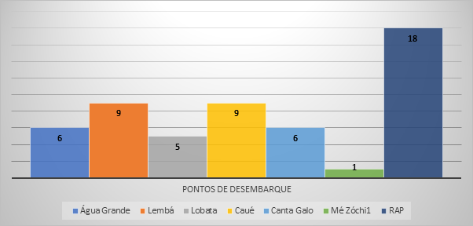
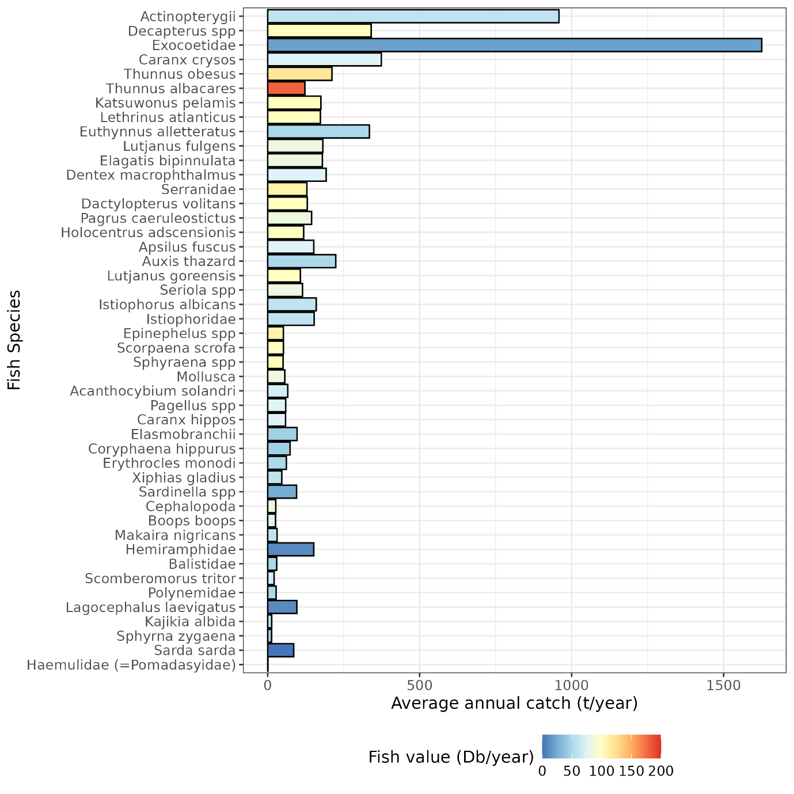
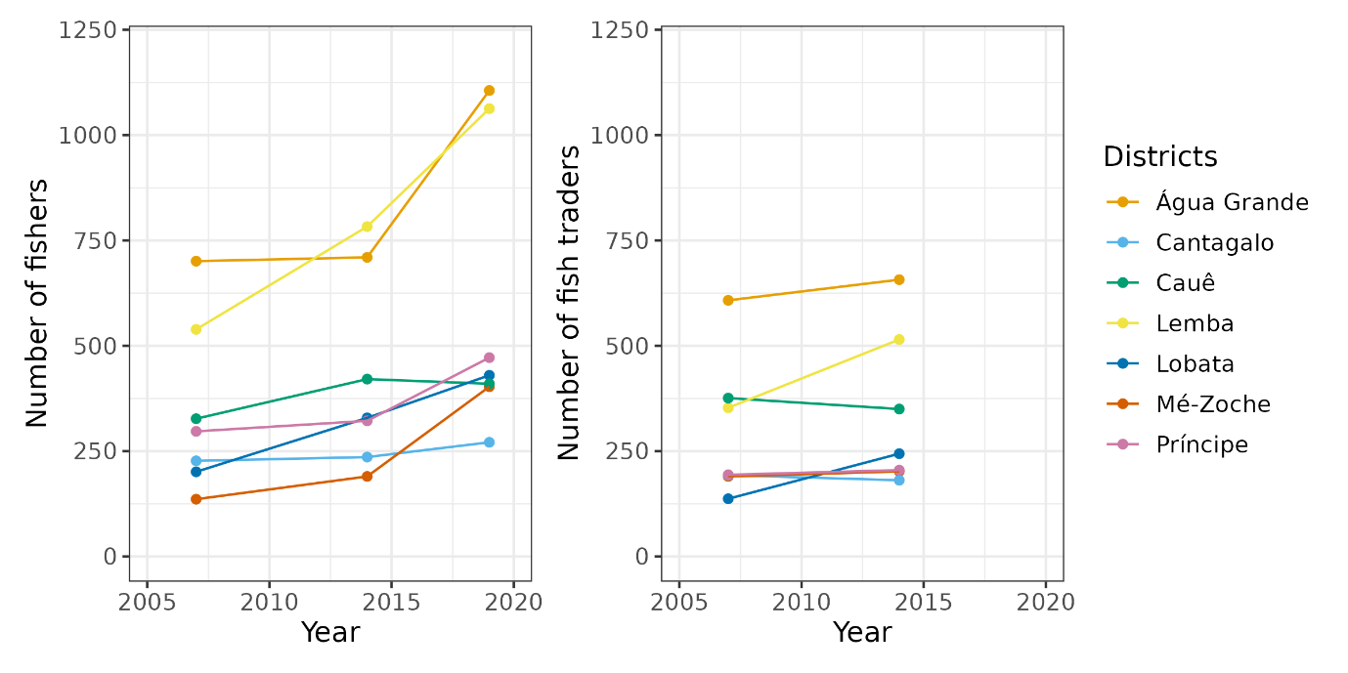
Pescas em STP
Flying fish
Ray-finned fish
Blue runner
Scads
Little tunny

Slide 7
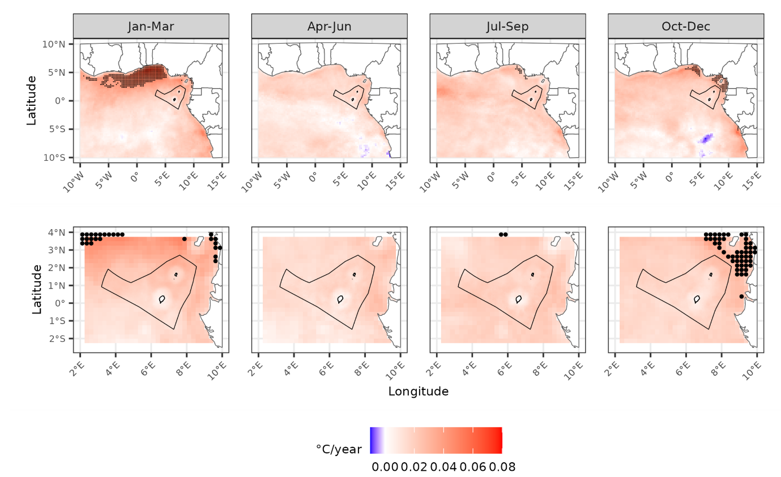
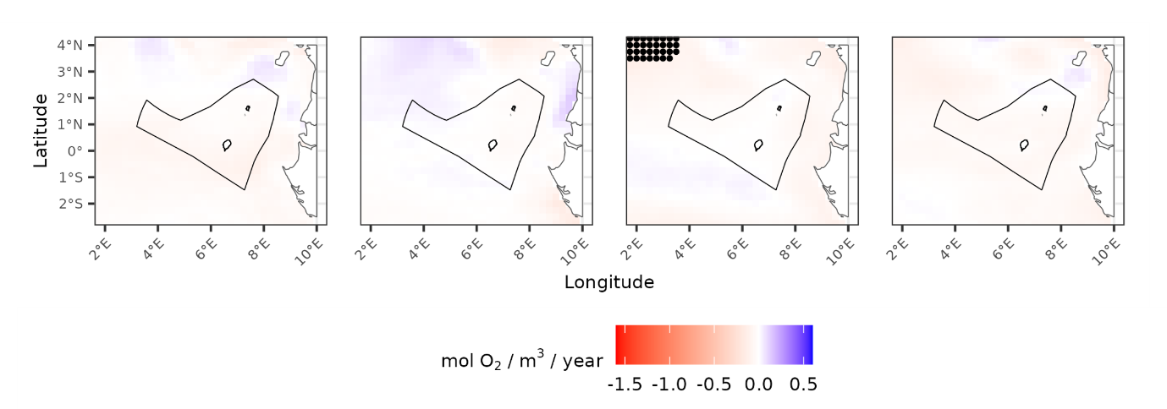
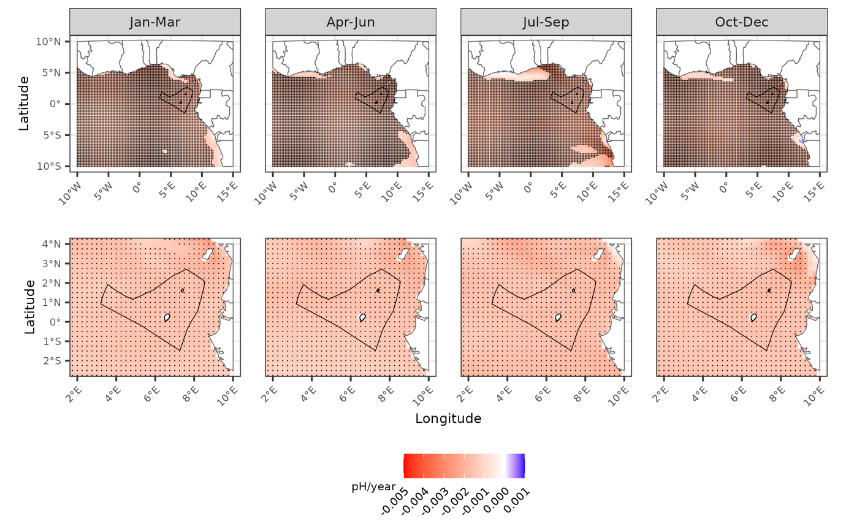
Pescas – exposição climática (histórica)
Fonte dos dados: Copernicus Marine Data Store reanalysis datasets (1993-2023)
Tendências históricas dos oceanos:
Temperaturas da superfície do mar a subir Diminuição do pH da superfície do mar (acidificação) O oxigénio da superfície do mar mantém-se estável

Slide 8
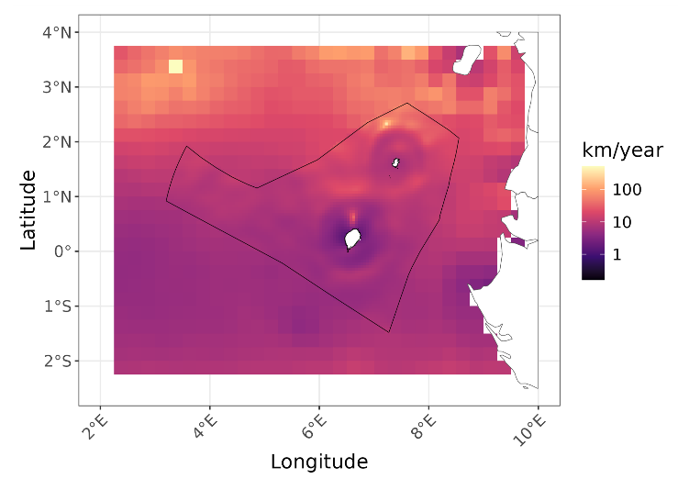
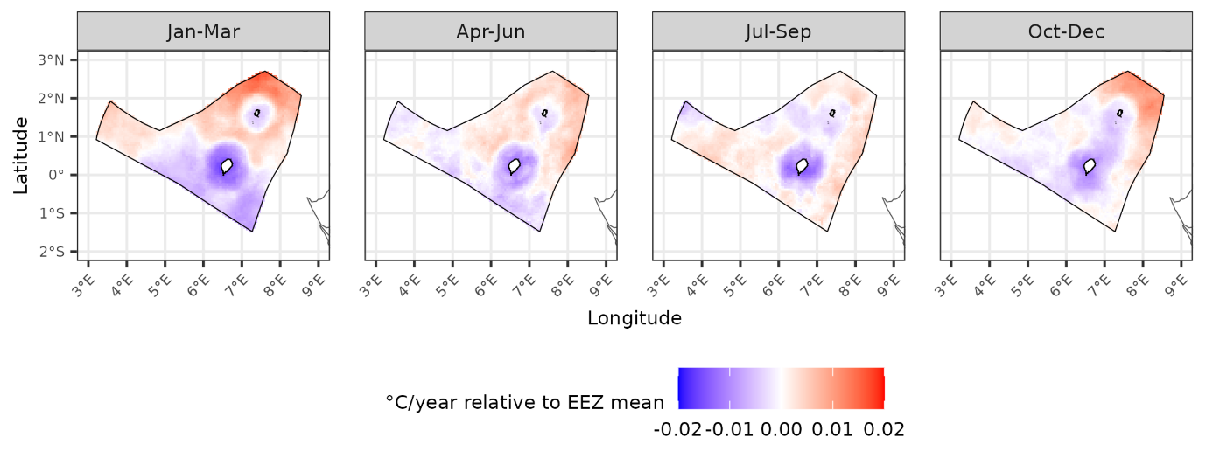
Pescas – exposição climática (histórica)
Observação notável:
Amortecimento térmico perto da linha costeira
Velocidade climática mais lenta perto da linha costeira

Slide 9
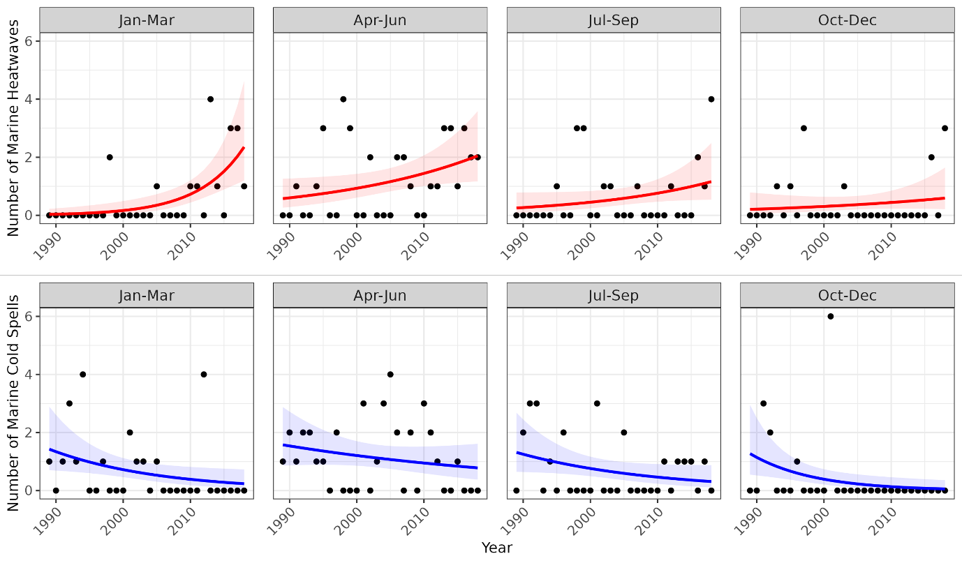
Pescas – exposição climática (histórica)
Anomalias históricas oceânicas:
Aumento da frequência das ondas de calor marinhas
Diminuição da frequência dos períodos de frio marinho

Slide 10
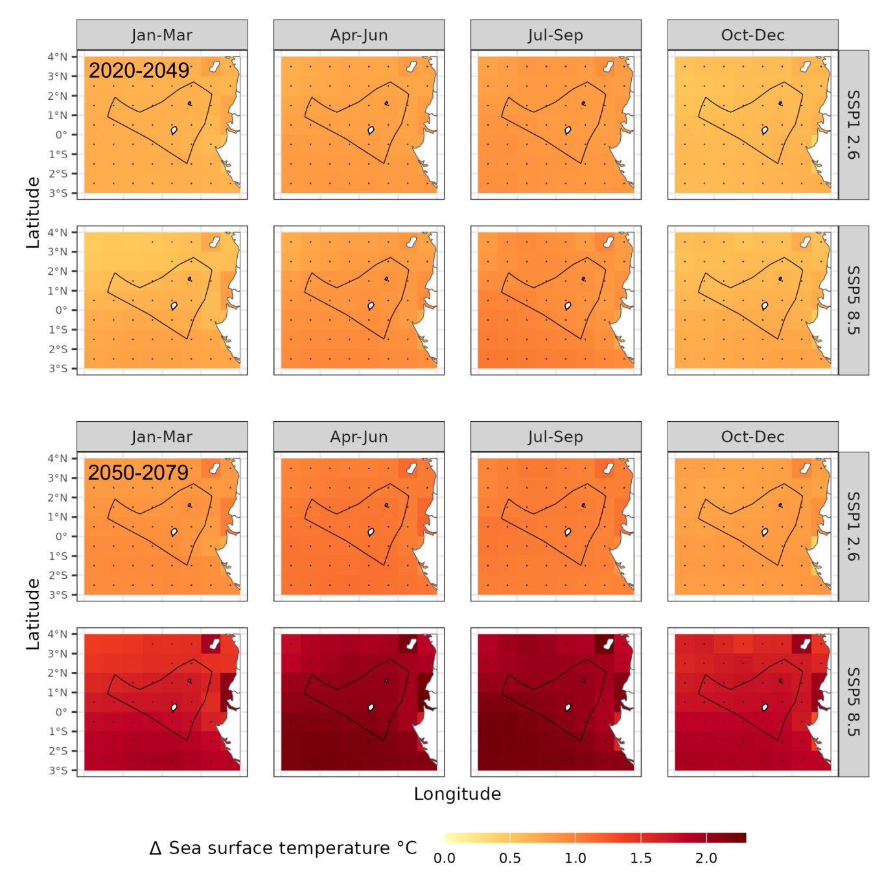
Pescas – exposição climática (futuro)
Fonte dos dados: três Modelos do Sistema Terrestre e um conjunto de modelos climáticos Cenários climáticos: Dois caminhos socioeconómicos partilhados
SSP1 2.6 (Baixo carbono, otimista)
SSP5 8.5 (Alto carbono, pessimista)
Linha de base histórica (1989-2019)
Dois períodos futuros
2020-2049
2050-2079
10

Slide 11
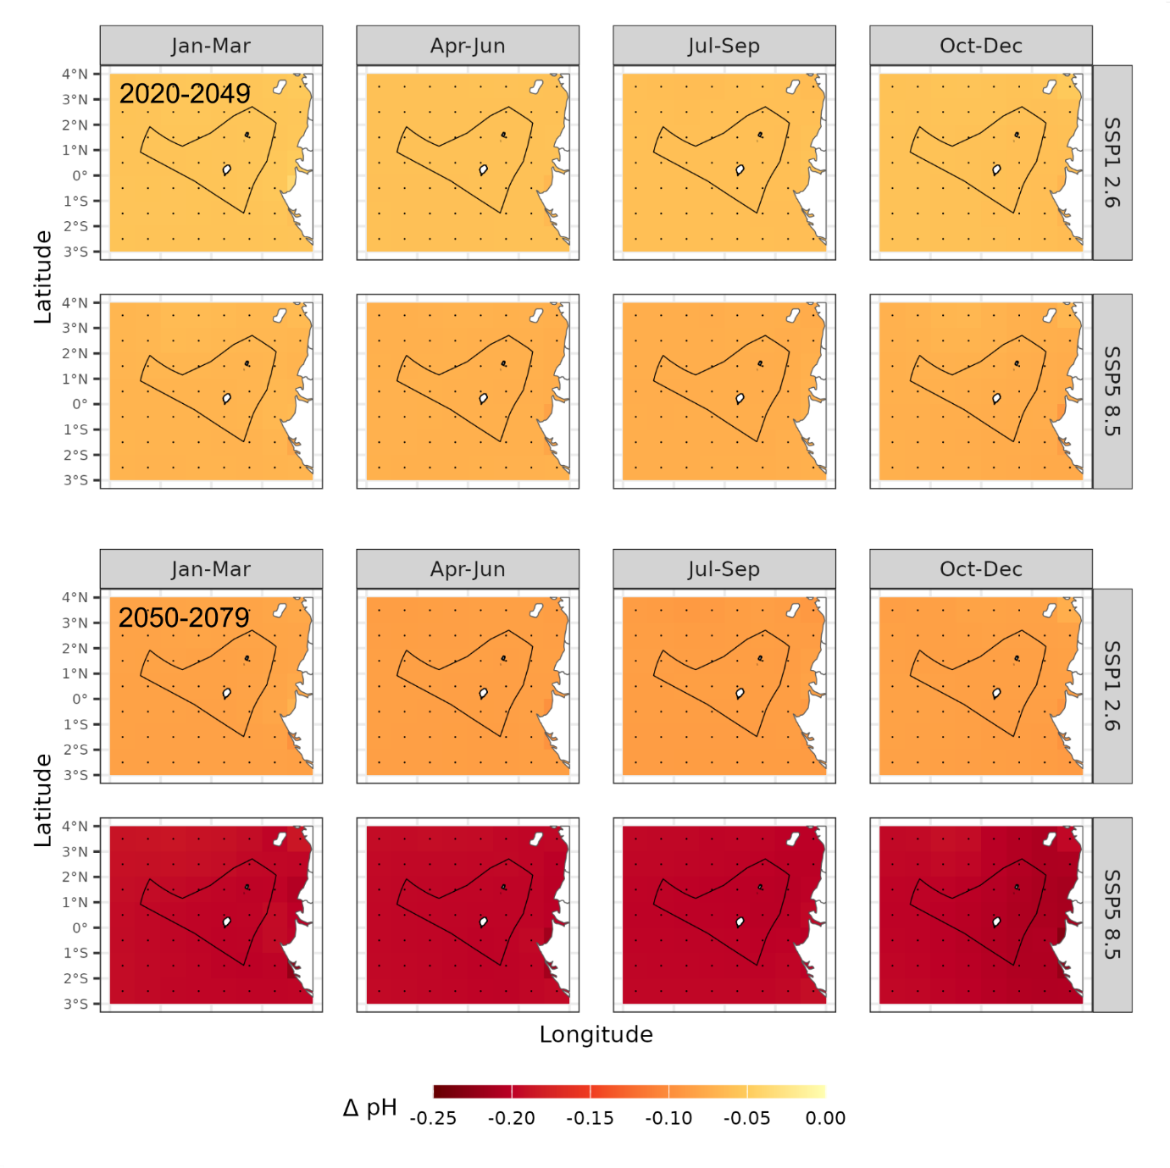
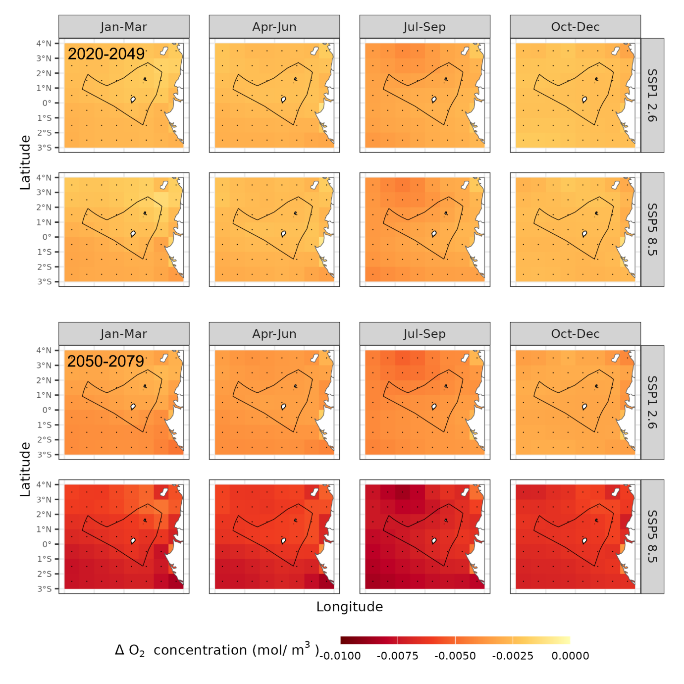
Pescas – exposição climática (futuro)

Slide 12
Pescas – exposição climática (futuro)
 | RCP 2.6 (low carbon scenario) |  |  |  |  |  |  |  | RCP 8.5 (high carbon scenario)
 | 2020-2049 |  |  |  | 2050-2079 |  |  |  | 2020-2049 |  |  |  | 2050-2079
 | JFM | AMJ | JAS | OND | JFM | AMJ | JAS | OND | JFM | AMJ | JAS | OND | JFM | AMJ | JAS | OND
Marine heatwave | 6.4 | 7.1 | 9.3 | 4.2 | 6.5 | 8.3 | 10.4 | 5.3 | 5.2 | 6.8 | 10.0 | 3.8 | 5.7 | 6.9 | 12.5 | 6.2
Marine cold spell | 0.26 | 0.30 | 0.27 | 0.20 | 0.22 | 0.30 | 0.27 | 0.20 | 0.42 | 0.30 | 0.27 | 0.20 | 0.22 | 0.30 | 0.27 | 0.20
High oxygen streak | 0.38 | 0.35 | 0.34 | 0.60 | 0.38 | 0.35 | 0.34 | 0.60 | 0.46 | 0.35 | 0.34 | 0.50 | 0.38 | 0.35 | 0.34 | 0.60
Low oxygen streak | 6.5 | 15.6 | 8.9 | 16.4 | 7.9 | 18.5 | 10.6 | 22.9 | 5.9 | 13.8 | 9.7 | 15.4 | 10.1 | 23.1 | 18.4 | 23.6
High pH streak | 0.25 | 0.22 | 0.20 | 0.83 | 0.25 | 0.22 | 0.20 | 0.83 | 0.25 | 0.22 | 0.20 | 0.83 | 0.25 | 0.22 | 0.20 | 0.83
Low pH streak | 8.6 | 7.6 | 6.5 | 27.7 | 7.6 | 7.7 | 5.9 | 24.4 | 8.6 | 7.6 | 6.4 | 25.8 | 7.6 | 7.6 | 5.9 | 24.4
High salinity streak | 0.88 | 1.0 | 1.1 | 2.0 | 0.88 | 1.0 | 1.1 | 2.3 | 0.88 | 1.0 | 0.75 | 2.0 | 0.88 | 1.0 | 0.83 | 2.4
Low salinity streak | 2.8 | 2.6 | 2.5 | 0.83 | 2.3 | 3.2 | 1.5 | 0.92 | 4.5 | 6.8 | 5.2 | 1.8 | 13.6 | 20.9 | 17.5 | 2.3

Slide 13
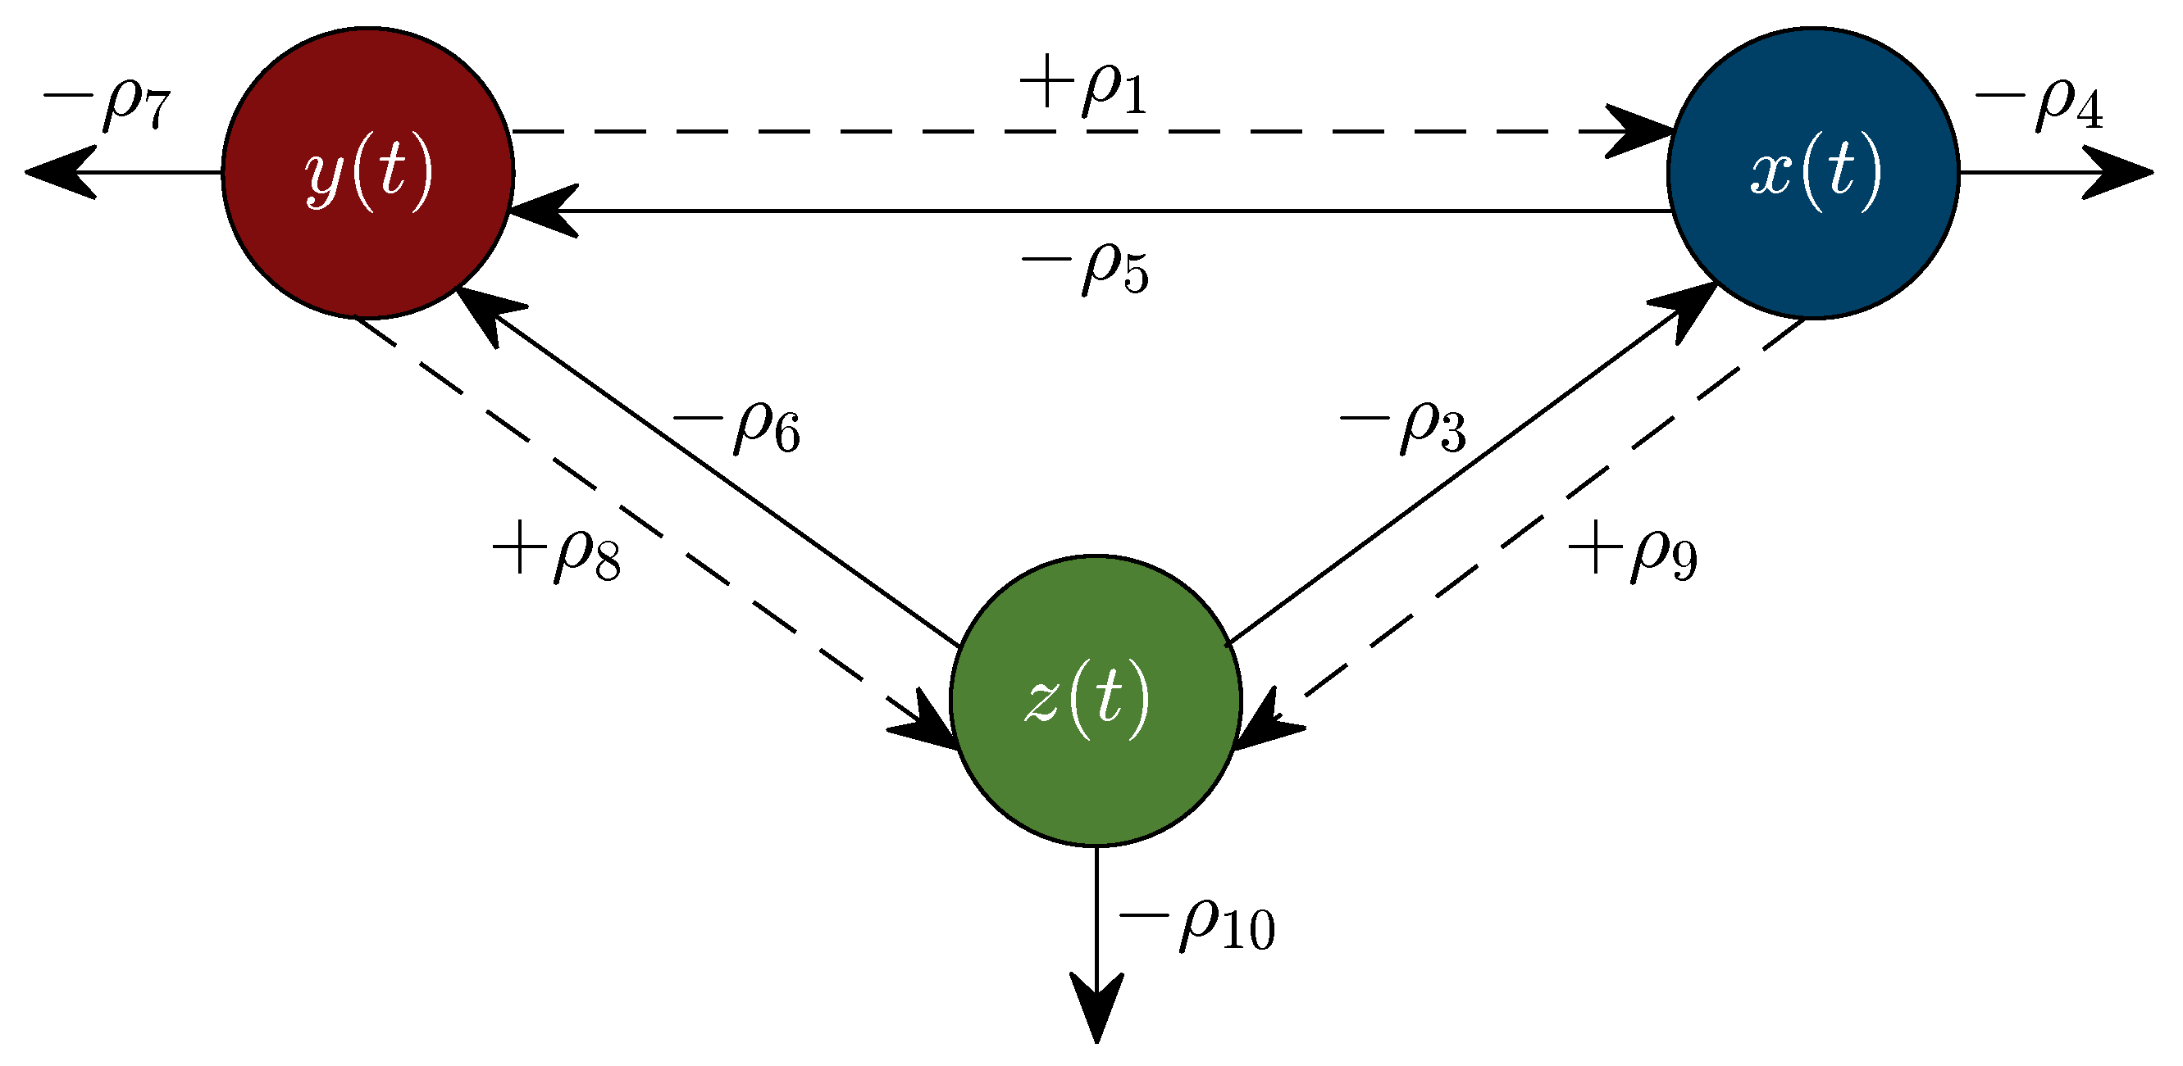

Análise do impacto dos peixes
O impacto climático nas pescas foi avaliado usando dois tipos de modelo: mecanicista e empírico
Modelos mecanicistas – utilizam equações que mostram como os sistemas de peixes funcionam e interagem com o clima
Modelos empíricos – encontram associações estatísticas entre a presença de espécies e parâmetros ambientais

Slide 14
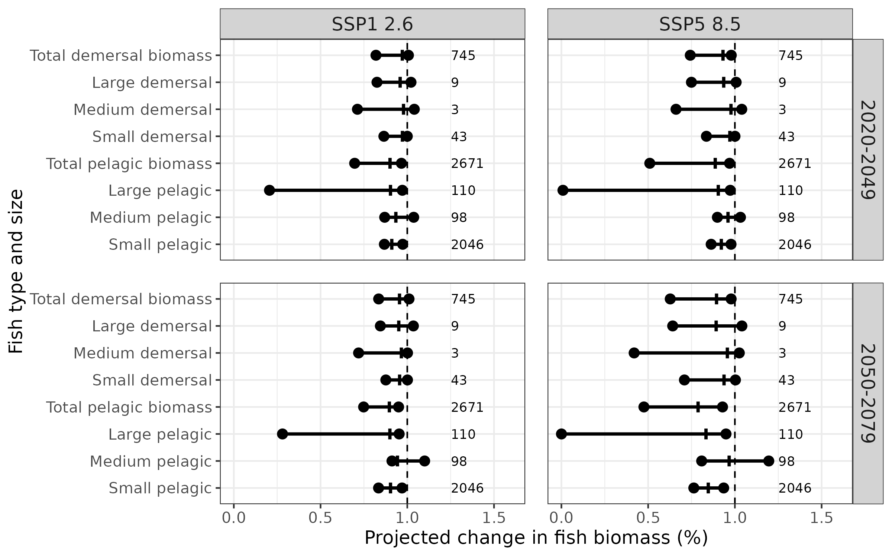
Pescas – impacto climático (modelação mecanicista)
ISIMIP
Modelos de impacto da biomassa dos peixes:
APECOSM
BOATS
EcoOcean
DBPM
FEISTY
ZooMSS
Modelos climáticos
IPSL-CMIP6-LR
GFDL-ESM4

Slide 15
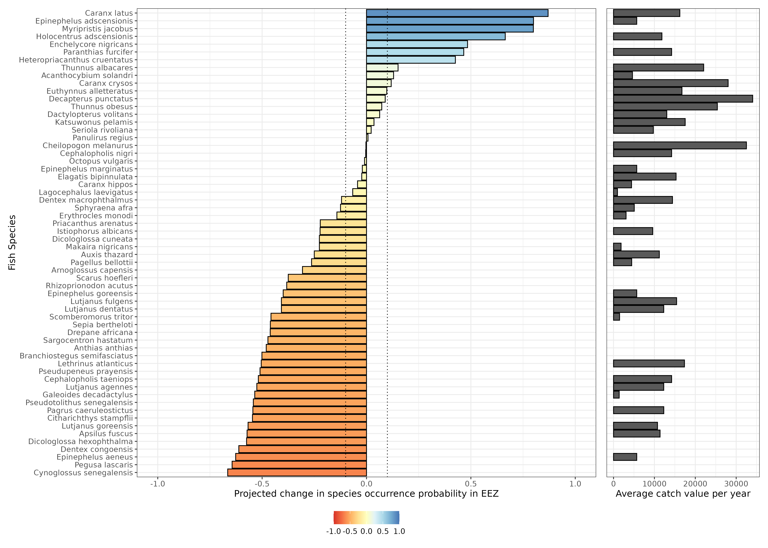
Pescas – impacto climático (modelação empírica)
Prevê-se que a probabilidade de ocorrência de peixes varie consideravelmente com as alterações climáticas Com um corte de variação de 0,1, a probabilidade de ocorrência projetada para:
Aumento para 10 espécies
Sem alterações para 14 espécies
Diminuição para 36 espécies

Slide 16
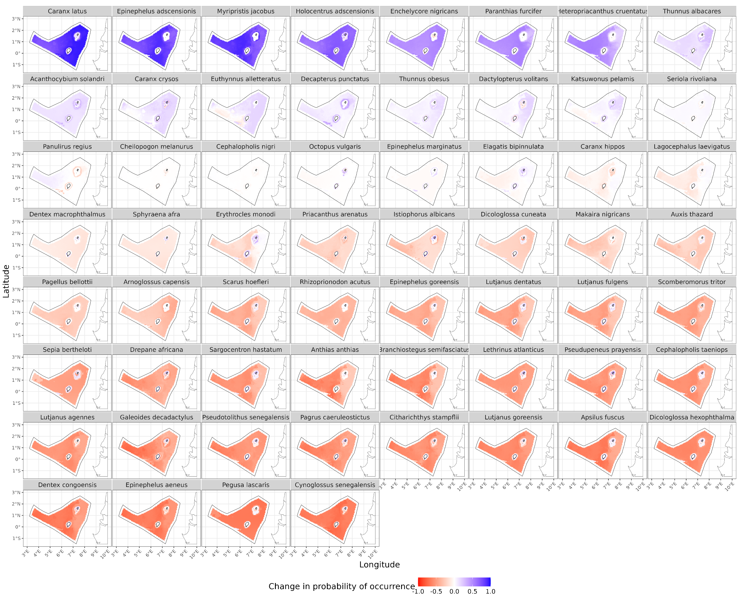
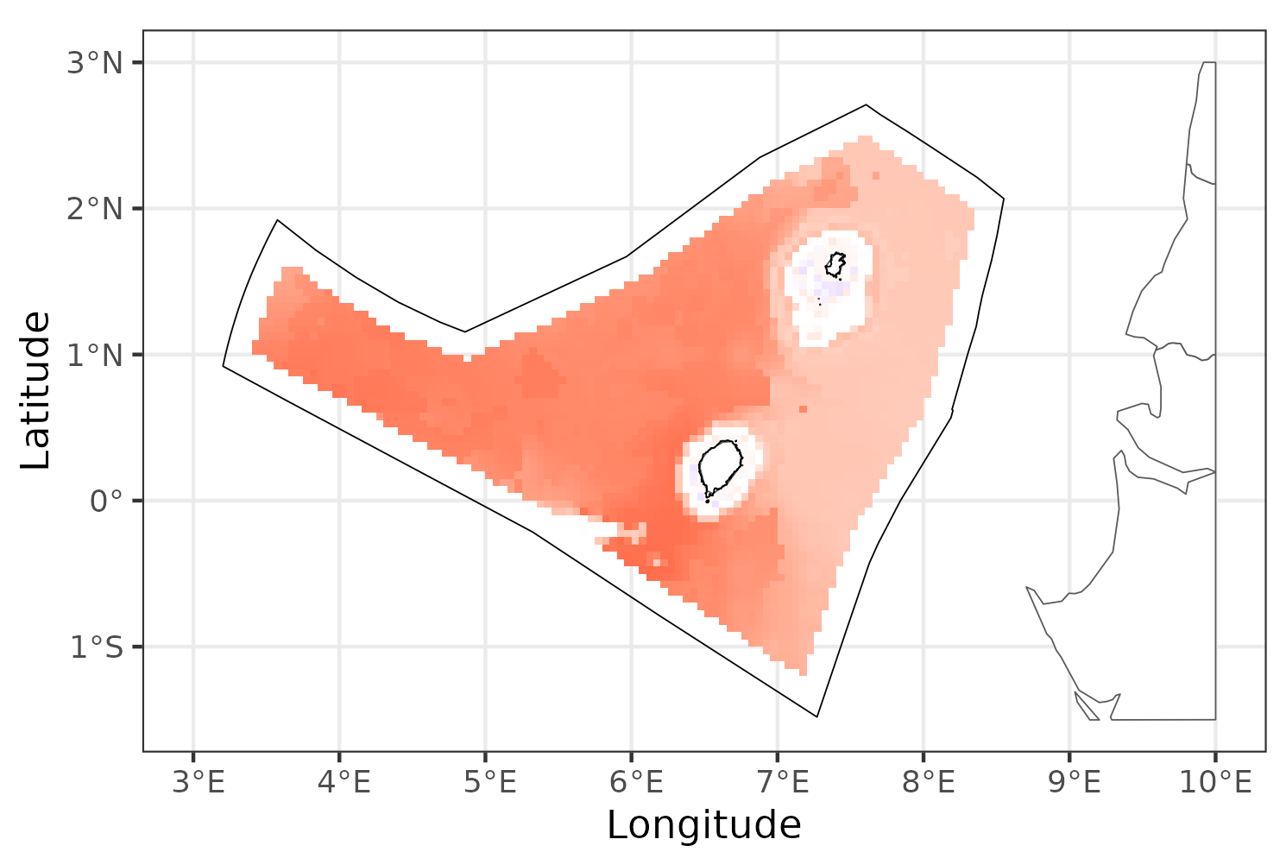
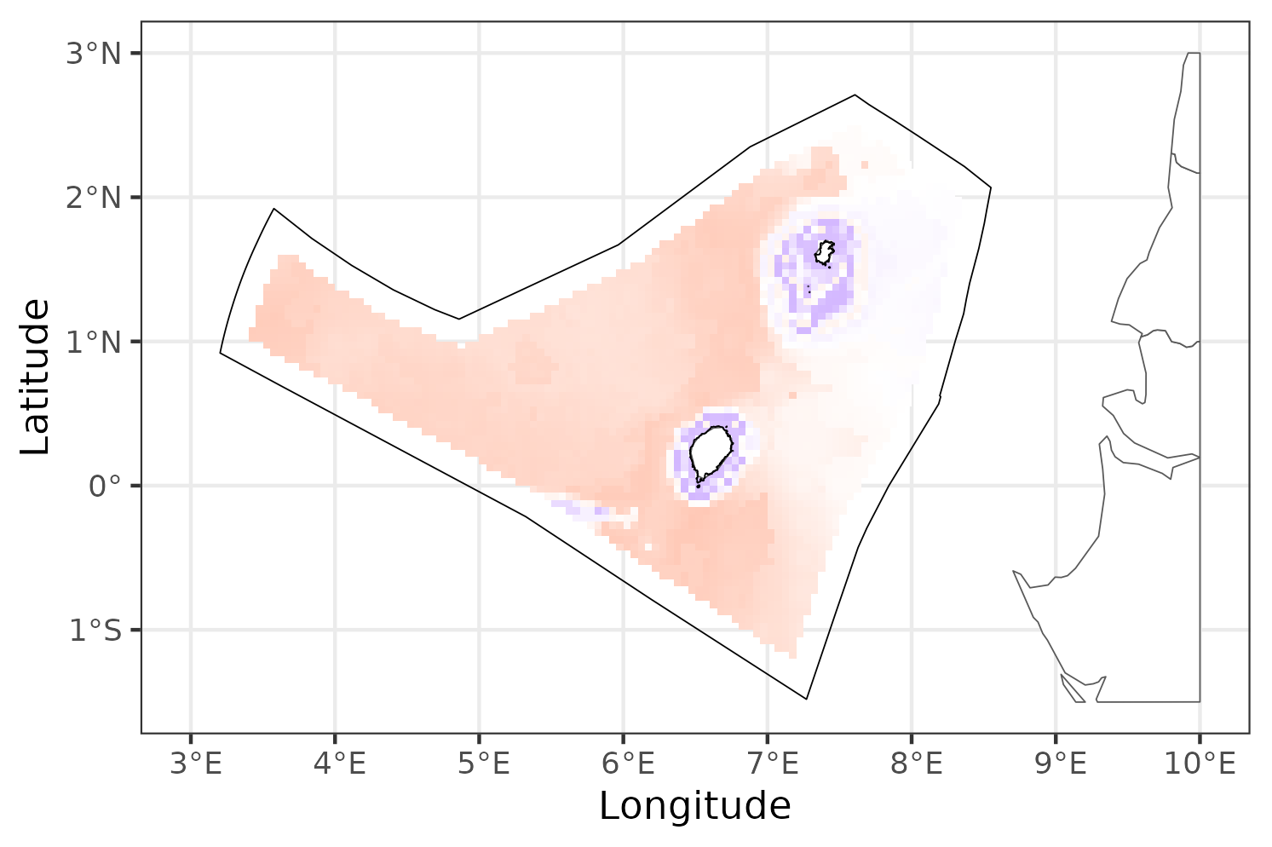
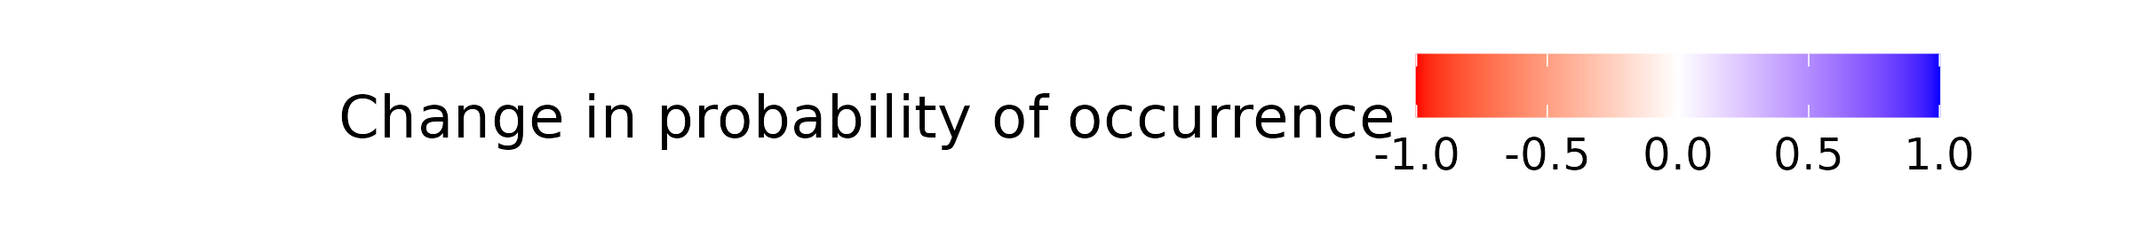
Pescas – impacto climático (modelação empírica)
O impacto climático é maior no oeste do que no leste, consistente com os modelos mecanicistas As águas costeiras estão protegidas do impacto climático
Anthias anthias
Erythrocles monodi

Slide 17
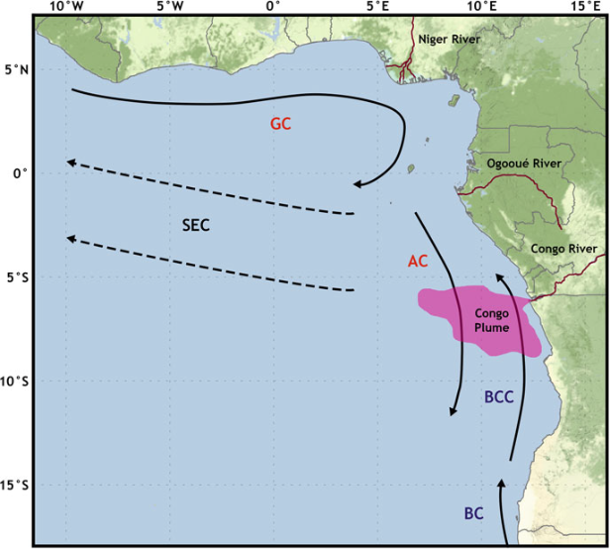
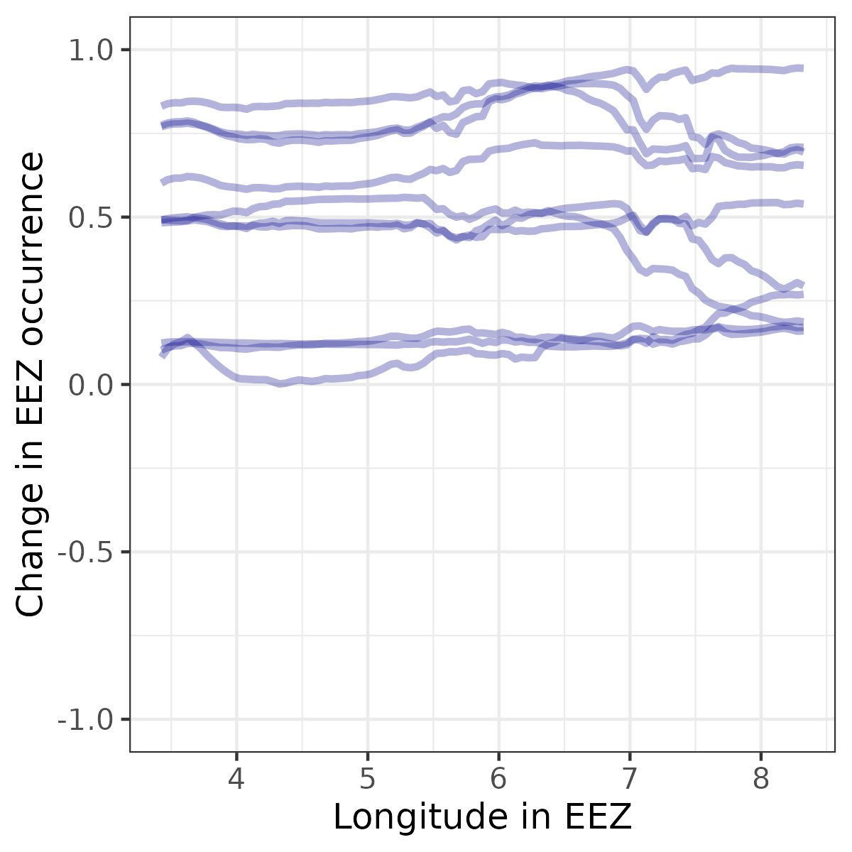
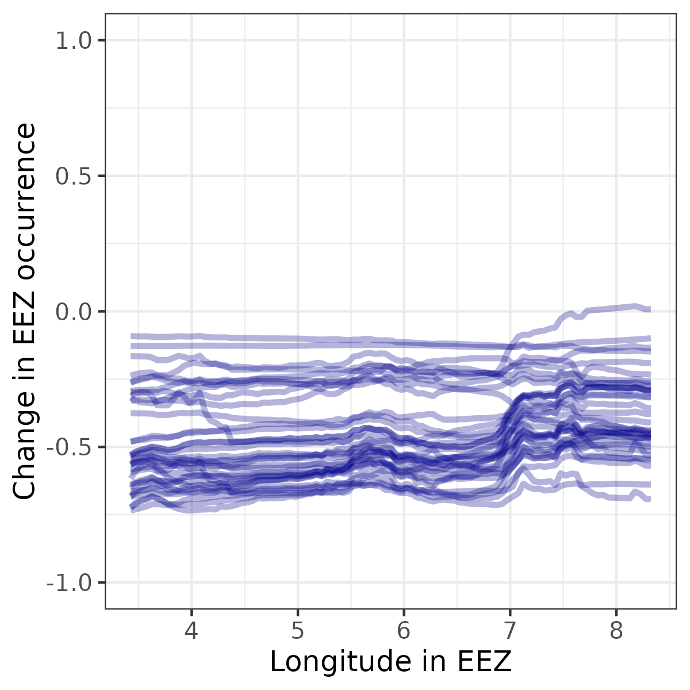
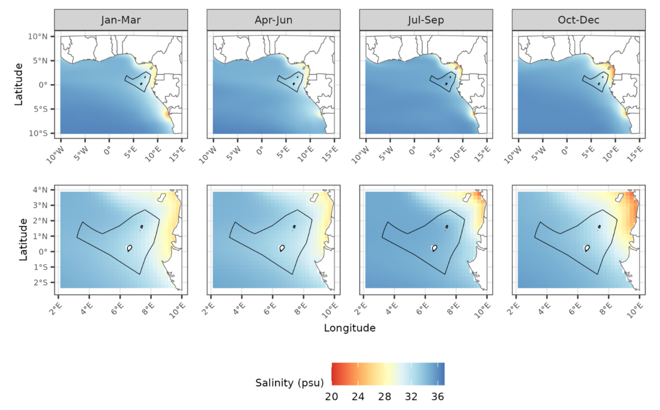
Pescas – impacto climático (modelação empírica)
Positivamente afetado pelas alterações climáticas
Afetados negativamente pelas alterações climáticas

Slide 18
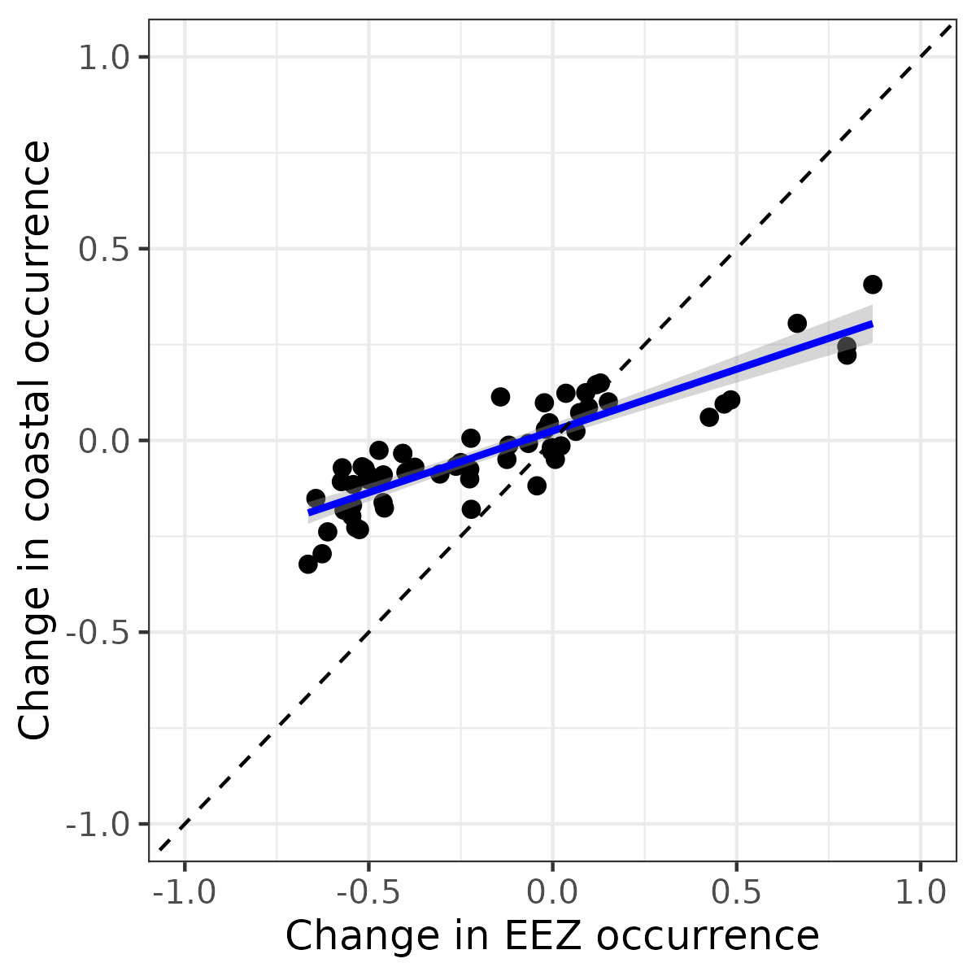
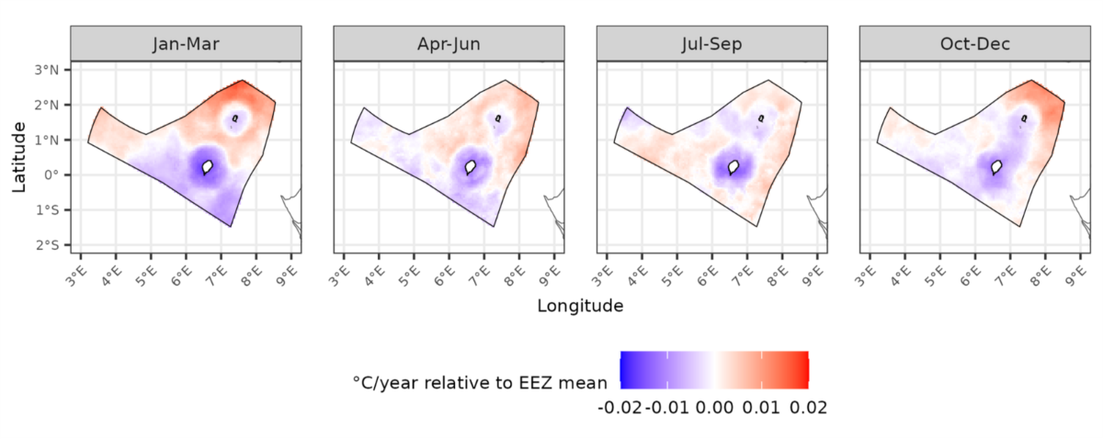
Pescas – impacto climático (modelação empírica)
O amortecimento costeiro ocorre em todas as espécies O resultado pode dever-se a uma maior estabilidade climática perto da costa
m = 0.32
R² = 0.78

Slide 19
Conclusões para a pesca
Tendências históricas e projetadas:
Aumento das temperaturas da superfície do mar Diminuição do pH da superfície do mar e do oxigénio Impactos variáveis na precipitação total Aumento da frequência das ondas de calor e das chuvas extremas Elevação do nível do mar
Impactos
Condições meteorológicas perigosas para turistas Erosão das praias/zonas costeiras
19

Slide 20
Turismo em STP
PIB: 6-8% (14% indireto) Emprego: ~10% Destaques:
Sol e praia Mergulho Ecoturismo Pesca desportiva
Ameaças
Temperaturas elevadas e humidade Condições meteorológicas extremas Erosão costeira

Slide 21
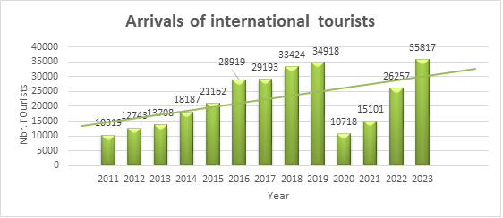
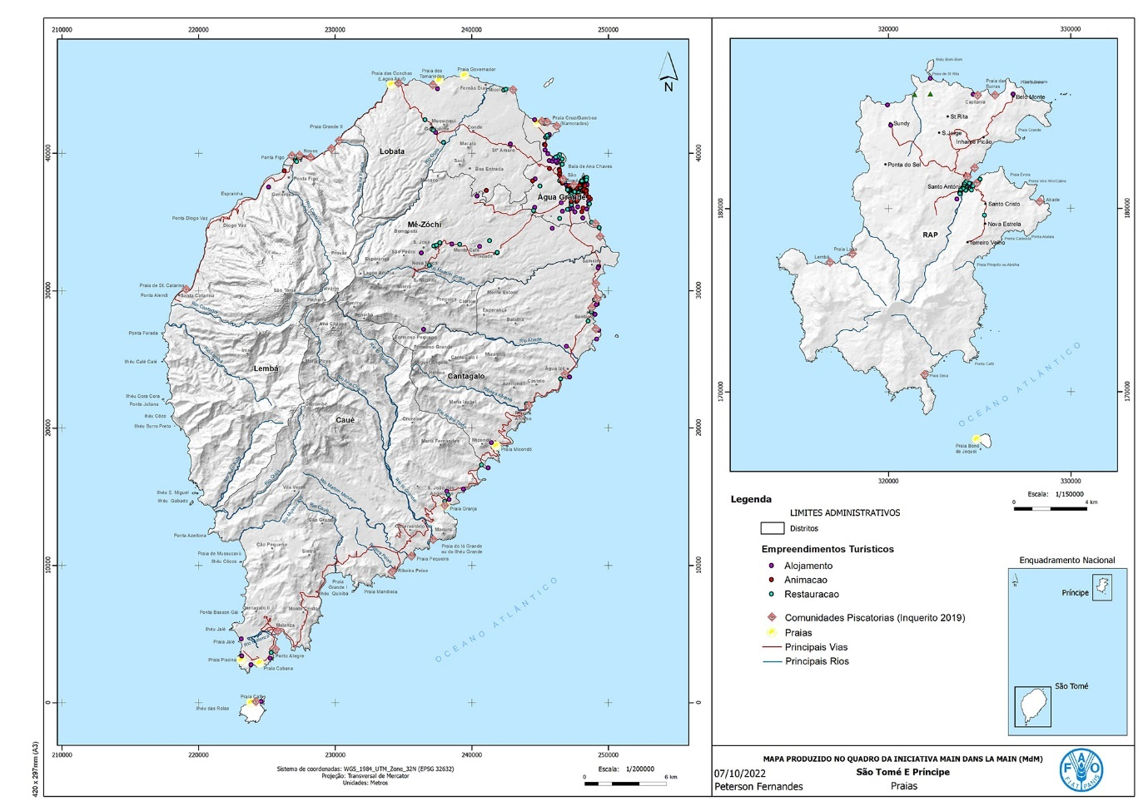
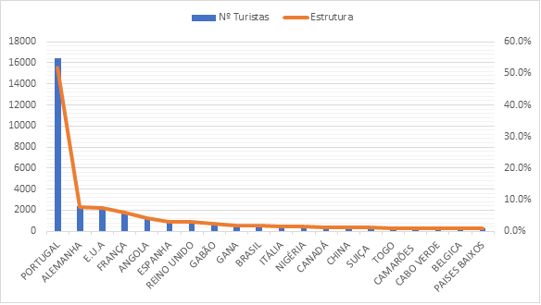
Turismo em STP
Locais de provisões turísticas

Slide 22
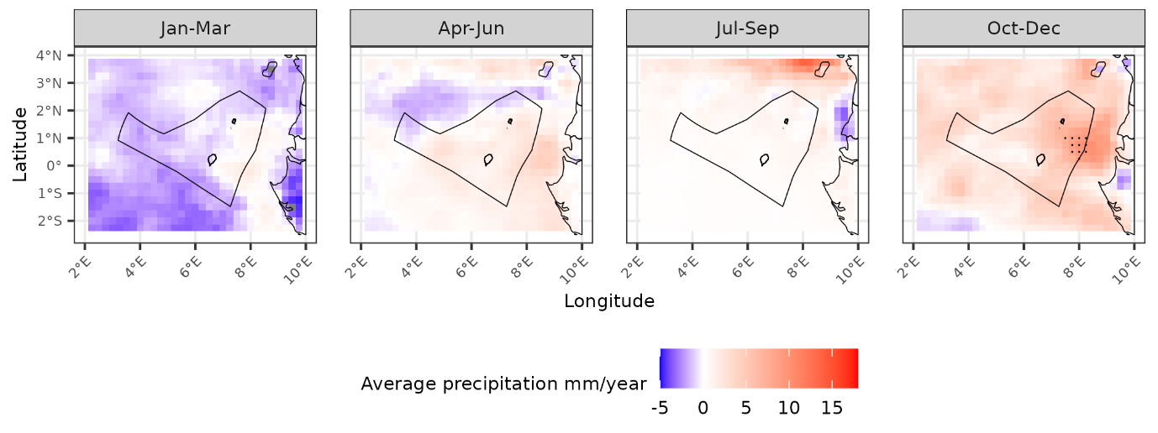
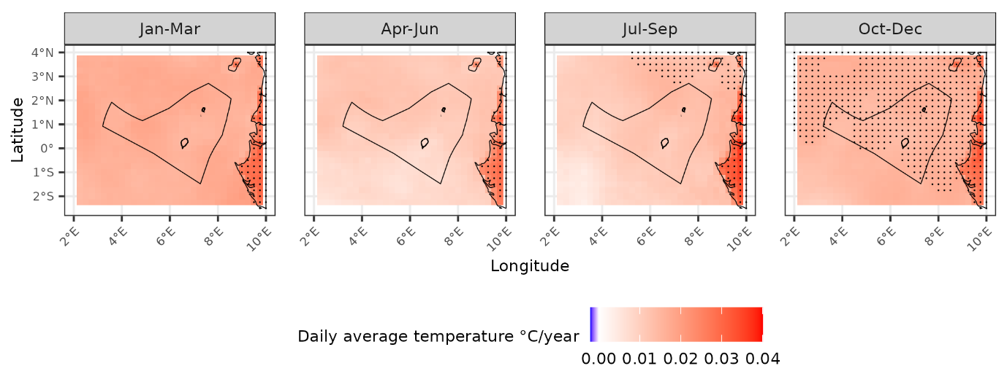
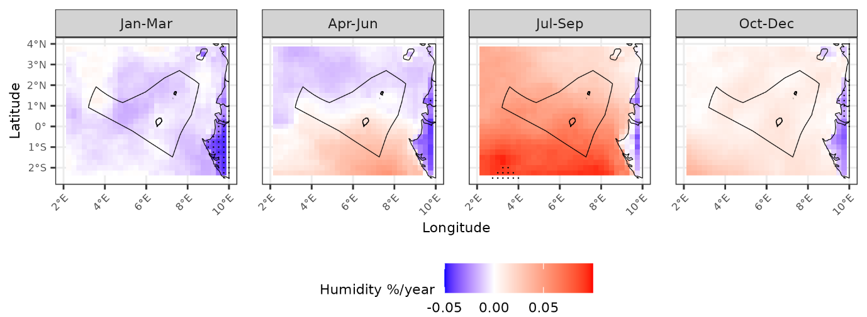
Turismo – exposição ao clima (histórico)
Fonte de dados: ERA5 reanalysis dataset
Tendências climáticas passadas:
Aumento das temperaturas da superfície Mais precipitação em outubro-dezembro Mais húmido em julho-dezembro

Slide 23
Turismo – exposição ao clima (histórico)
Diferença de frequência de anomalias climáticas entre 1980-1990 e 2010-2020
 | São Tomé |  |  |  | Príncipe
 | Jan-Mar | Apr-Jun | Jul-Sep | Oct-Dec | Jan-Mar | Apr-Jun | Jul-Sep | Oct-Dec
Heatwaves | 1.77 | 1.31 | 1.00 | 1.00 | 3.20 | 2.71 | 1.00 | 1.00
Heavy rainfall days | 2.11 | 6.99 | 2.18 | 2.00 | 1.40 | 1.94 | 1.53 | 3.23
Extreme rainfall days | 75.8 | 29.0 | 0.85 | 3.72 | 1.68 | 8.07 | 1.09 | 4.65
Dry days | 1.84 | 1.12 | 1.01 | 0.93 | 1.27 | 1.28 | 0.98 | 1.05

Slide 24
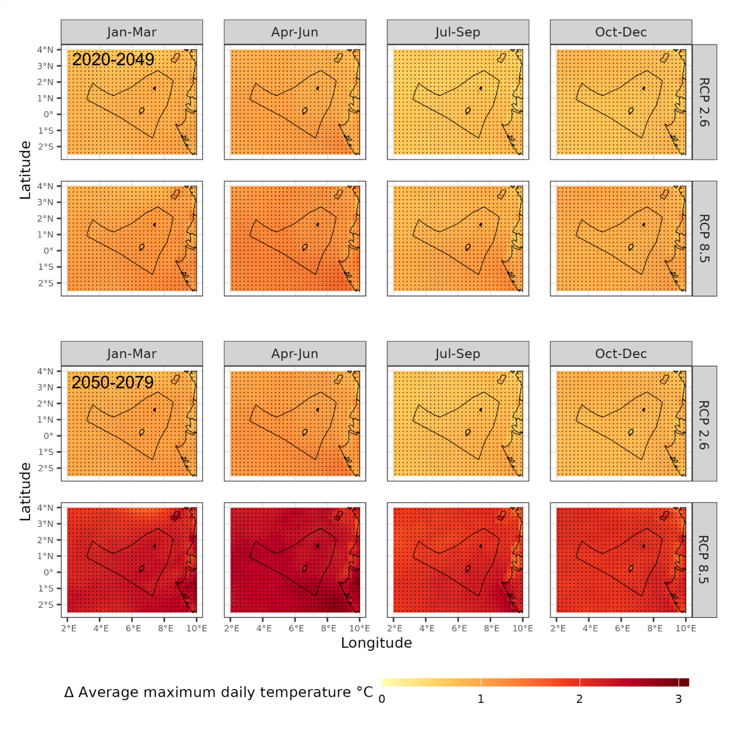
Turismo – exposição ao clima (futuro)
Fonte de dados: CORDEX-CORE bias-corrected, downscaled CMIP5 ensemble
Cenários climáticos: Duas vias de concentração representativas
RCP 2.6 (baixo carbono, otimista) RCP 8.5 (alto carbono, pessimista)
Linha de base histórica (1980-2005) Dois períodos futuros
2020-2049 2050-2079

Slide 25
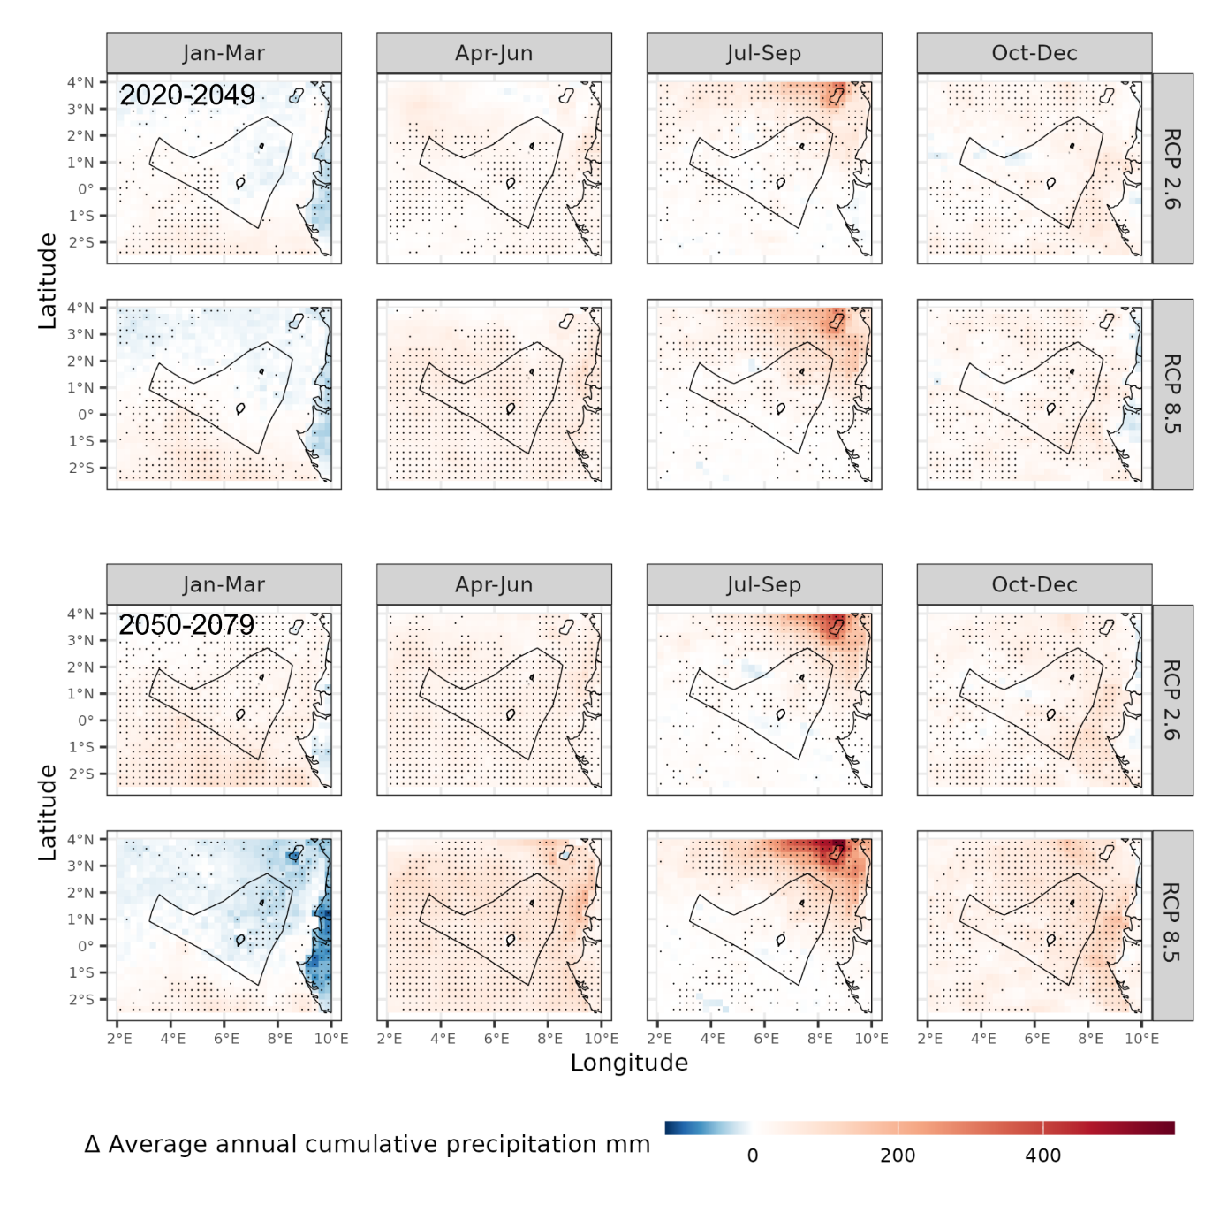
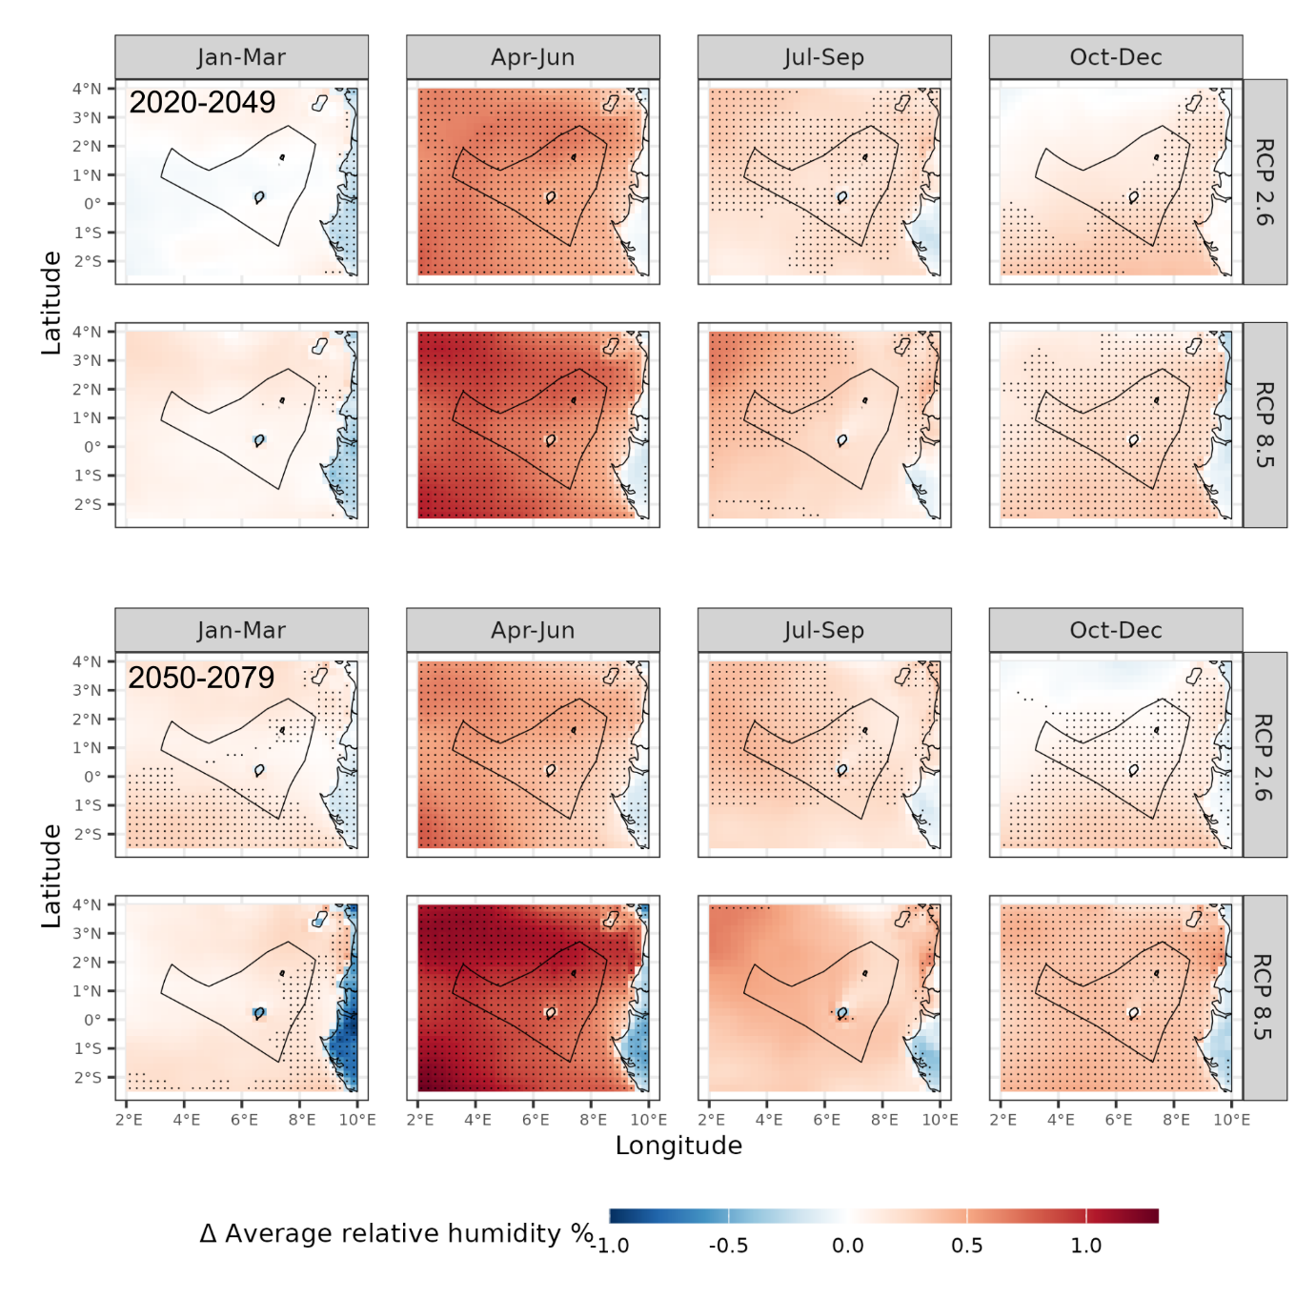
Turismo – exposição ao clima (futuro)

Slide 26
Turismo – exposição ao clima (futuro)
Climate anomaly | Frequency of extreme events in future projections relative to baseline (1980-2005)
 | RCP 2.6 (low carbon scenario) |  |  |  |  |  |  |  | RCP 8.5 (high carbon scenario)
 | 2020-2049 |  |  |  | 2050-2079 |  |  |  | 2020-2049 |  |  |  | 2050-2079
 | JFM | AMJ | JAS | OND | JFM | AMJ | JAS | OND | JFM | AMJ | JAS | OND | JFM | AMJ | JAS | OND
São Tomé
Heatwaves | 2.3 | 1.6 | 0 | 0.1 | 2.3 | 1.7 | 0 | 0.2 | 2.2 | 1.6 | 0 | 0.3 | 1.1 | 1.5 | 0.2 | 2.0
Heavy rainfall days | -0.02 | 0.05 | 0.04 | 0.25 | 0.1 | 0.3 | 0.02 | 0.5 | 0.08 | 0.2 | 0.05 | 0.2 | -0.05 | 0.3 | -0.02 | 0.3
Extreme rainfall days | 0.03 | 0.06 | 0.06 | 0.08 | 0.01 | 0.08 | 0.03 | 0.2 | 0.05 | 0.05 | 0.06 | 0.1 | 0.01 | 0.09 | 0.03 | 0.2
Dry days | 0.9 | -1.1 | 1.4 | 2.2 | -1.3 | -1.9 | 1.9 | 1.2 | 1.5 | -2.4 | 0.3 | 2.5 | 2.5 | -1.3 | 3.3 | 0.8
Príncipe
Heatwaves | 0.5 | 0.5 | 0 | 0.9 | 0.4 | 0.4 | 0 | 1.1 | 0.3 | 0.4 | 0.01 | 1.3 | -0.6 | 0.02 | 1.1 | 2.5
Heavy rainfall days | 0.05 | 0.08 | 0.5 | 0.5 | 0.2 | 0.5 | 0.4 | 0.5 | 0.1 | 0.2 | 0.9 | 0.5 | -0.05 | 1.0 | 1.0 | 0.8
Extreme rainfall days | 0.004 | 0.05 | 0.2 | 0.2 | 0.04 | 0.01 | 0.3 | 0.1 | 0.05 | 0.02 | 0.4 | 0.2 | 0.01 | 0.1 | 0.4 | 0.5
Dry days | 0.8 | -1.0 | 2.6 | 0.4 | -0.4 | -1.2 | 1.4 | 0.8 | 1.6 | -1.7 | -0.6 | 1.1 | 5.7 | -1.4 | 0.9 | 0.01

Slide 27
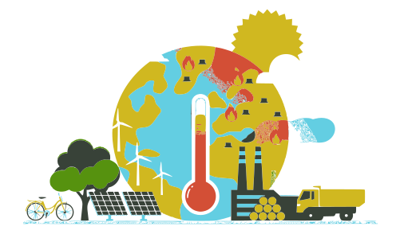
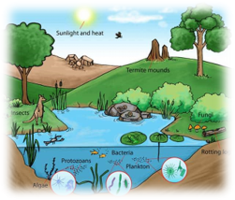

Turismo – análise do impacto climático
Impactos diretos
Impactos indiretos

Slide 28
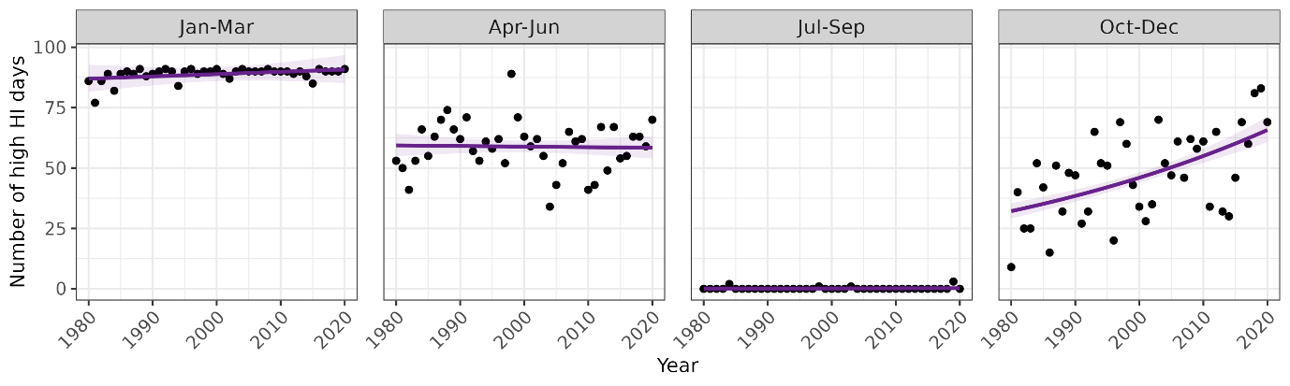
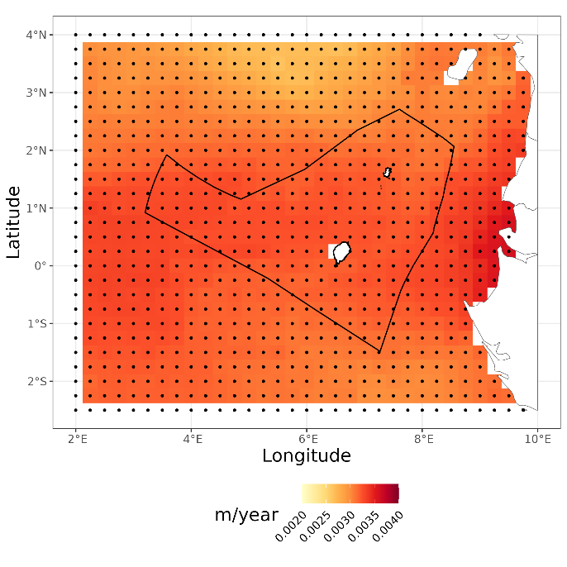
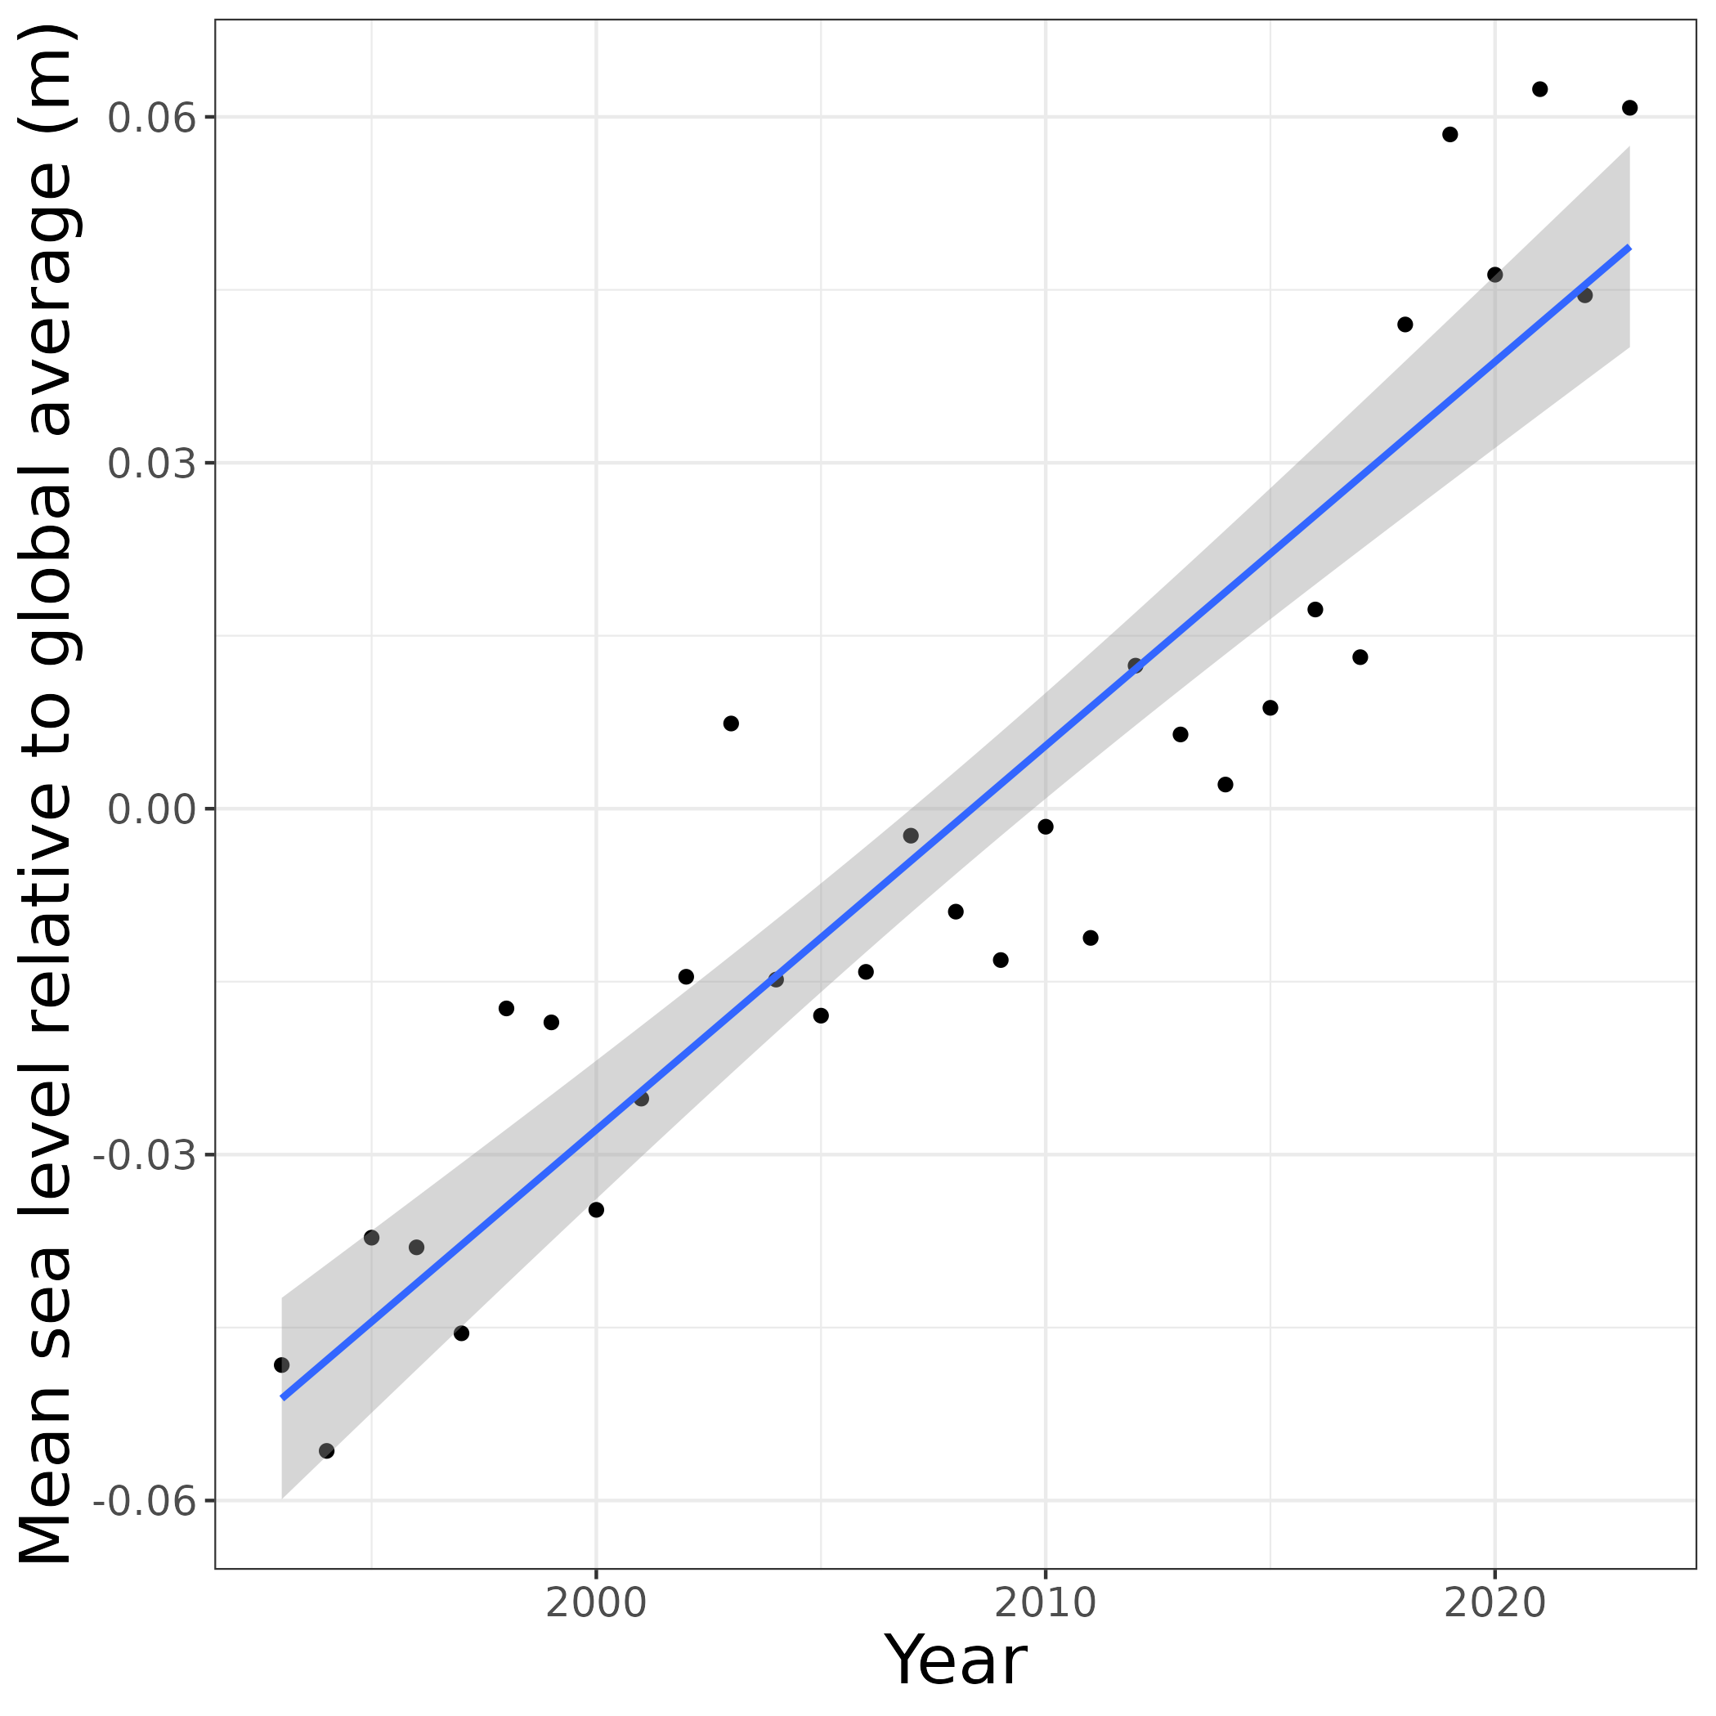
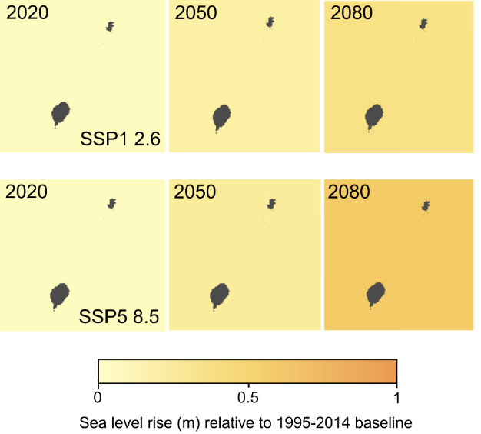
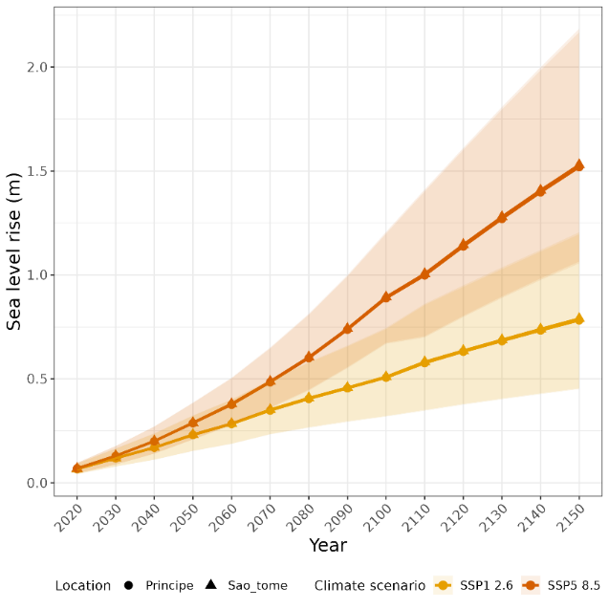
Turismo – impactos diretos
Aumento histórico dos dias de índice de calor elevado em outubro-dezembro Subida histórica e projetada do nível do mar
Dias de alto índice de calor em São Tomé – mesmos resultados para Príncipe
Subida histórica do nível do mar (1993 – 2023)
Subida projetada do nível do mar

Slide 29
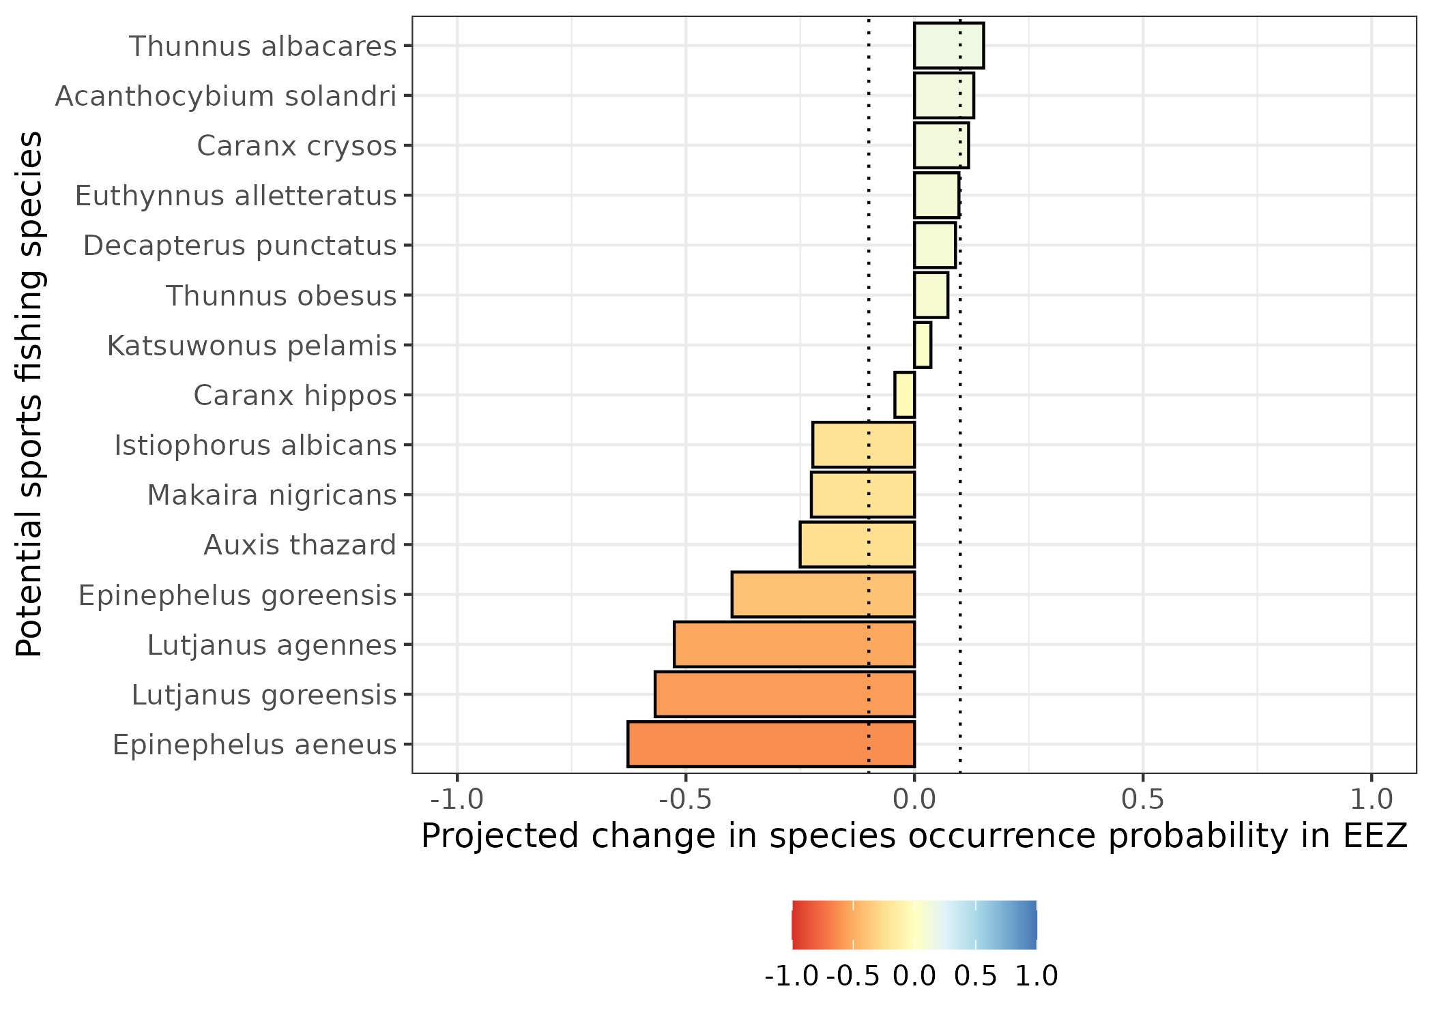
Turismo – impactos indiretos
15 espécies de peixes identificadas como candidatas à pesca desportiva Com um corte de alteração de 0,1, a probabilidade de presença projetada para:
Aumento para 3 espécies Sem alterações para 5 espécies Diminuição para 7 espécies
Tuna
Grouper
Snapper

Slide 30
Conclusões para o turismo
Tendências históricas e projetadas:
Aumento das temperaturas médias e da humidade Impactos variáveis na precipitação total Aumento da frequência das ondas de calor e das chuvas extremas
Impactos
Condições meteorológicas perigosas para turistas Erosão das praias/zonas costeiras

Slide 31
Conclusões gerais
As pescas e o turismo de São Tomé e Príncipe são altamente vulneráveis às alterações climáticas
Medidas de adaptação são provavelmente necessárias para reduzir os impactos das alterações climáticas
Este trabalho ainda está em curso, e o seu feedback é essencial para melhorias.

Slide 32
Obrigado

